Slide 1
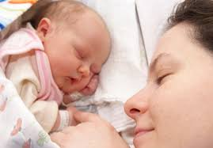
Un figlio a tutti i costi?
Mentre l'indice di fertilità scende, la voglia di maternità sale: un desiderio che non conosce ostacoli, né biologici né anagrafici. E una donna, quando desidera davvero un figlio, fa di tutto per averlo, a volte caparbiamente anche se il suo corpo si rifiuta, se non ha un uomo, se l'età avanza.
Prof. Francesco Cannizzaro Specialista in Pedagogia, Bioetica e Sessuologia

Slide 2
Un figlio a tutti i costi?
La maternità ieri ed oggi
Un tempo le donne avevano un unico ruolo, quello di essere madri; poi con l'avvento del femminismo questa situazione è andata scomparendo, per ripresentarsi ai tempi nostri.
Oggi i figli sono un traguardo sociale oltre che personale e, se da una parte il sogno di famiglia tradizionale evapora, comunque uomini e donne non vogliono proprio rinunciare ad un figlio, anche a costo di ricorrere alla maternità surrogata.

Slide 3
Un figlio a tutti i costi?
Madri, ma senza uomini
Sono sempre di più le donne che desiderano un bambino senza volere accanto un compagno; poco tempo fa si è parlato dell'inseminatore seriale, un certo Ed Houben, un olandese di 42 anni che ha avuto 82 figli, mentre altri 10 sono in arrivo.
Non vuole soldi per la sua “missione”, ma solo un rimborso spese, l'alloggio per il periodo necessario a concepire e la firma su un modulo che lo libera da ogni obbligo paterno.
Ma perché per qualche donna è così importante essere madri? Perché ha a che fare con l'identità, con il destino, con il desiderio e quando una donna decide di fare un figlio e questo non arriva in un tempo sperato, sono crisi, spesso il desiderio si trasforma in ossessione, diventa l'unico pensiero della giornata, la sola attività pulsante.

Slide 4
Un figlio a tutti i costi?
C’è anche il kit “fai da te” per l'inseminazione
Si tratta dell’inseminazione artificiale a domicilio: proprio così, è il postino a consegnare dei kit che, usati nella maniera giusta seguendo comunque istruzioni abbastanza semplici, permettono potenzialmente a ogni donna di procedere all’inseminazione, col materiale genetico arrivato direttamente dalla banca del seme e previamente scelto dalla futura gestante, che può tranquillamente fecondarsi in casa e in solitudine e generare un figlio.
La scelta del donatore può essere compiuta come in una normale banca del seme, scegliendo mestiere, caratteristiche fisiche e attitudini che sono segnalate sulle schede dei donatori.

Slide 5
Un figlio a tutti i costi?
La maternità surrogata
Con l'appellativo di madre surrogata - gestante per altri, gestante d'appoggio o portatrice gestazionale - si vuole indicare una donna che ha deciso di intraprendere e portare a termine una gravidanza per conto di persone che, per un qualsiasi motivo, non sono in grado di concepire o avere figli.
Generalmente, fra la madre surrogata e la coppia o il singolo che richiede la surrogazione è presente un ben preciso accordo sancito da un contratto di surrogazione gestazionale.
Il contenuto e i punti salienti di tale contratto potrebbero variare in funzione della legislazione dello stato in cui ci si trova. In qualsiasi caso, a prescindere da quanto scritto nel contratto, la madre surrogata s'impegna a rinunciare agli eventuali diritti sul nascituro o sui nascituri e a "consegnarli", dopo la nascita, alla coppia o al singolo che hanno richiesto la gestazione per altri.

Slide 6
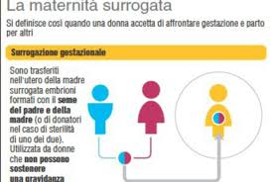
Un figlio a tutti i costi?

Slide 7
Un figlio a tutti i costi?
Aspetti Morali e Controversie della maternità surrogata
La madre surrogata e la gestazione per altri da essa intrapresa sono oggetto di dibattiti e controversie in tutto il mondo.
Le opinioni in merito alla moralità della surrogazione di maternità sono, infatti, discordanti: se per coloro che non possono avere figli la surrogazione di maternità rappresenta l'unica alternativa possibile, quindi uno "strumento" fondamentale; per altri, la condizione di madre surrogata è immorale e contraria ai diritti e alla dignità delle donne.
Nel 2016, a Parigi, le associazioni femministe hanno organizzato un convegno per avanzare la proposta di abolire la surrogazione di maternità in tutto il mondo, poiché considerata una pratica che calpesta la dignità della donna e che va contro ai diritti non solo delle donne ma anche dei neonati.
A tutto ciò, si aggiunge il dibattito riguardante il possibile sfruttamento che si cela dietro alle donne in difficoltà economica che decidono di diventare madri surrogate solo per ottenere un compenso in denaro.
Bisogna tuttavia ricordare che, generalmente, negli Stati in cui la maternità surrogata è consentita, le leggi che regolamentano questo tipo di pratica vengono formulate in modo tale da evitare o comunque contrastare il più possibile il fenomeno dello sfruttamento, cercando di tutelare al massimo i diritti e la dignità della madre surrogata, così come i diritti del neonato e dei genitori designati.

Slide 8
Un figlio a tutti i costi?
Mamme anche a 50 anni con la PMA
La mancata gravidanza genera vergogna, pudore, difficoltà a parlarne con qualcuno, tanto che sono nati forum appositi per confrontarsi con altre donne “simili”.
E ci sono figli cercati per tutta la vita, tanto che non è più così raro sentire racconti di mamme a 50 anni con l'aiuto della medicina.
Quando però, anche dopo aver tentato il tutto e per tutto, non si riesce a coronare il sogno di maternità, il peso del difetto si rovescia addosso e lascia un segno che per molte potrebbe essere indelebile.

Slide 9
Un figlio a tutti i costi?
Le principali regole per i Centri di PMA italiani:
• età dei donatori: per gli uomini un’età compresa tra i 18 e i 40; per le donne 20–35 anni;
• esami di screening dei donatori completi a massima tutela dei riceventi (che comprendono un anamnesi clinica, psicologica e genetica, esami infettivologici e genetici);
• la donazione deve essere gratuita e volontaria;
• rispetto della somiglianza tra genitori e figli. Il Centro di PMA dovrà garantire nei limiti del possibile la compatibilità delle principali caratteristiche fenotipiche del donatore con quelle della coppia ricevente (colore della pelle, occhi e capelli, gruppo sanguigno);
• dieci, il numero massimo di figli da ciascun donatore;
• registri regionali dei donatori in attesa di quello centrale;
• anonimato del donatore. Solo in casi straordinari i suoi dati potranno essere conosciuti dal personale sanitario;
• diritto del bambino a poter risalire alle sue origini, usando come modello la legge sulle adozioni. Se, quindi, i donatori accettano di rivelare la loro identità, i nati con eterologa, compiuti i 25 anni, potranno conoscerla.

Slide 10
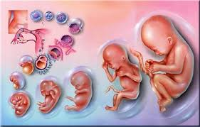
Un figlio a tutti i costi?
I diritti dell’embrione previsti dalla legge 40/2004
L’art. 1 della legge 40/2004, afferma: “Al fine di favorire la soluzione dei problemi riproduttivi derivanti dalla sterilità o dalla infertilità umana e' consentito il ricorso alla procreazione medicalmente assistita, alle condizioni e secondo le modalità previste dalla presente legge, che assicura i diritti di tutti i soggetti coinvolti, compreso il concepito.

Slide 11
Un figlio a tutti i costi?
L’embrione ha il diritto ad una famiglia regolare
L’embrione ha diritto ad una famiglia composta da un uomo e da una donna. Non deve essere prodotto per una sola persona uomo o donna, anche per una donna rimasta vedova o separata o divorziata, tanto meno per gli omosessuali. Ciò vale anche per l’uomo solo, divorziato o separato.
La regolarità della famiglia è data dal matrimonio monogamico ed indissolubile. La regolarità della famiglia è una condizione fondamentale per lo sviluppo equilibrato della persona.
Per crescere in condizioni pienamente umane il bambino ha bisogno sia del padre che della madre. La coppia ideale è costituita dai genitori naturali. In mancanza di questi occorrono i genitori adottivi.
Un solo genitore naturale non risponde totalmente alle esigenze del bambino. L’instabilità della famiglia può provocare dei traumi psichici, le cui conseguenze si possono fare sentire per tutta la vita.
Nei confronti della famiglia e della società l’embrione ha gli stessi diritti e deve avere la stessa protezione di un neonato.

Slide 12
Un figlio a tutti i costi?
Il bambino non è un oggetto ma un soggetto di diritti
Diritti e desideri. Ogni desiderio, se è forte, chiede, esige di essere appagato, e in questa tensione, qualsiasi sia il desiderio, c’è uno struggimento, una nostalgia dolorosa che sono parte essenziale della nostra persona.
Possono tutti essere riconosciuti per legge? Anche l’incesto può essere brutale violenza ma anche passione umana, come ci hanno raccontato tante umanissime storie di vita vissuta e tanta grande letteratura.
In Svezia, anni fa, un fratello e una sorella avevano chiesto di sposarsi, cosa che non fu loro concessa e non credo solo per timori eugenetici, che potrebbero comunque venire in vari modi aggirati.
Freud, per tali ragioni pure duramente attaccato, ci ha insegnato che con la sublimazione di certi desideri, ad esempio ma non solo quelli edipici, con la loro trasformazione in un’altra forma di amore, ha inizio la civiltà.
È una sciagura sublimare troppo, ma lo è anche non sublimare nulla. Si è visto nella famiglia tradizionale un nucleo dell’antropologia civile. La famiglia tradizionale può essere e molte volte è stata anche violenta, soffocante e nemica del libero sviluppo della persona.
È ovvio che persone capaci di intelligente e attento amore possano far crescere un bambino meglio di genitori carnali incoscienti e snaturati o anche solo ottusamente incapaci di intelligente amore.

Slide 13
Un figlio a tutti i costi?
Viviamo in un conformismo che ammette tutto e il contrario di tutto
Può ogni desiderio (escludendo beninteso quelli criminosi) costituire un diritto? Una delle pochissime persone che hanno affrontato questa domanda con rigore, chiarezza e umanità è stato Giuseppe Vacca, presidente dell’Istituto Gramsci.
Come Vacca, pure Mario Tronti, senatore del Pd e, cosa ben più importante, leader e forte testa pensante dell’operaismo italiano degli anni Settanta, riconoscendo tutti i diritti alle coppie omosessuali (assistenza, eredità, convertibilità delle pensioni e così via), ha espresso forti riserve sulle adozioni gay, tanto da sottoscrivere il documento contrario a quest’ultime.
Non è un caso che tali chiare e sofferte prese di posizione vengano da figure di rilievo della cultura marxista, formate da un pensiero forte capace di affrontare la drammaticità del reale e la difficoltà e necessità delle scelte.
L’odierna e dominante «società liquida» — come l’ha chiamata Zygmunt Bauman — miscela invece ogni problema e ogni presa di posizione in una melassa sdolcinata e tirannica, in un conformismo che ammette tutto e il contrario di tutto tranne ciò che contesta il suo nichilismo giulivo e totalitario.

Slide 14
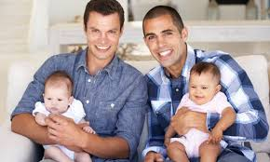
Un figlio a tutti i costi?
Per i figli di coppie gay i problemi raddoppiano
L’analisi attenta e senza pregiudizi delle circa 75 ricerche realizzate soprattutto negli Stati Uniti sui figli di genitori omosessuali mostra che la tesi della "nessuna differenza" è scientificamente infondata.
«I figli di genitori omosessuali hanno il doppio delle probabilità di sviluppare problematiche emotive – depressione e ansia – rispetto agli altri bambini». Lo afferma Paul Sullins, docente di sociologia alla Catholic University of America di Washington, considerato tra i massimi studiosi del tema, autore di importanti studi sul tema dell’adattamento dei figli di coppie omosessuali, intervenendo a un seminario organizzato all’Università Cattolica di Milano.

Slide 15
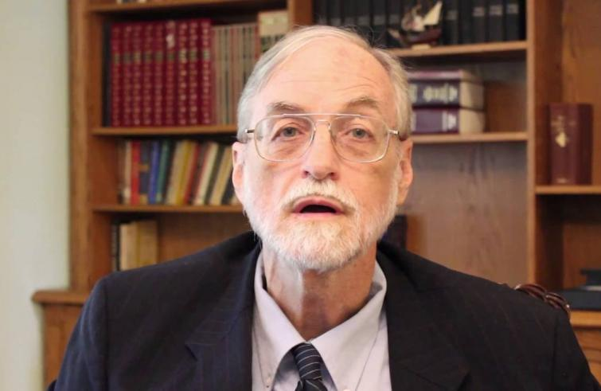
Un figlio a tutti i costi?
Famiglia omogenitoriale: fallimento dal punto di vista scientifico
“Creare una falsa coscienza culturale a sostegno della famiglia omogenitoriale può essere un indubbio successo retorico, ma è un fallimento dal punto di vista scientifico”. Lo ha sostenuto Paul Sullins, direttore del Leo Initiative for Catholic Social Research, intervenendo all’Università Cattolica di Milano, al seminario internazionale “Omogenitorialità e filiazione” organizzato dal Centro di Ateneo studi e ricerche sulla famiglia.
Di seguito, riportiamo 7 domande-intervista al prof. Sullins:

Slide 16
Un figlio a tutti i costi?
Intervista a Paul Sullins, docente di sociologia alla
Catholic University of America di Washington
1. In Italia, anche a livello scientifico, è quasi impossibile discutere con moderazione sul tema dell’omogenitorialità. Chi solleva dubbi circa la tesi secondo cui i bambini dei genitori dello stesso sesso non mostrano problemi di sviluppo, è facilmente accusato di omofobia. Succede lo stesso negli Stati Uniti?
Penso che noi, che riconosciamo la presenza di problemi nello sviluppo di figli di coppie omosessuali, siamo sovente accusati di omofobia perché le prove in questa direzione sono talmente forti che coloro che ingenuamente accettano la tesi opposta avrebbero altrimenti ben pochi argomenti.
Dobbiamo ricordare che molti, probabilmente la maggior parte, degli scienziati in questo campo sono essi stessi omosessuali e rispondono a livello emotivo e personale.
Forse sono stati, a propria volta, oggetto di stigmatizzazione per il proprio orientamento sessuale. Quando mostriamo loro delle prove a sostegno delle difficoltà affrontate da queste famiglie, stiamo dunque loro chiedendo di affrontare una verità difficile.

Slide 17
Un figlio a tutti i costi?
Intervista a Paul Sullins, docente di sociologia alla
Catholic University of America di Washington
2. La maggior parte della letteratura scientifica afferma che non esistono differenze tra i bambini di genitori dello stesso sesso e figli di genitori eterosessuali. È proprio così?
La tesi secondo la quale non ci sarebbero differenze tra i figli di famiglie omo ed eterosessuali è una pura invenzione, senza alcun fondamento scientifico.
Ci sono due problemi principali nei circa 75 studi su cui tale tesi è fondata. Innanzitutto, la possibilità di trarre inferenze scientifiche si basa sull’utilizzo di campioni casuali accuratamente selezionati ma la maggior parte degli studi (almeno 70) non fa uso di un campione casuale.
Al contrario, i partecipanti a questi studi vengono selezionati tra i membri attivi di gruppi a supporto della genitorialità gay.

Slide 18
Un figlio a tutti i costi?
Intervista a Paul Sullins, docente di sociologia alla
Catholic University of America di Washington
3. Quali problemi dal punto di vista metodologico?
La maggior parte delle ricerche conta su meno di 40 partecipanti. Secondariamente, nessuno dei quattro o cinque studi che fanno uso di un campione casuale ha identificato direttamente le coppie omosessuali ma si è invece basato su un calcolo che, come abbiamo appurato, classifica erroneamente le coppie eterosessuali come omosessuali, sovrastimandone così il numero.

Slide 19
Un figlio a tutti i costi?
Intervista a Paul Sullins, docente di sociologia alla
Catholic University of America di Washington
4. Riferendosi ai suoi studi, quali sono le difficoltà più comuni riscontrate nei bambini dei genitori dello stesso sesso?
I figli di genitori omosessuali hanno il doppio delle probabilità di sviluppare problematiche emotive – depressione e ansia – rispetto agli altri bambini.
Ho potuto riscontrare risultati analoghi in molte mie ricerche che usavano database diversi e anche altri studiosi sono giunti a conclusioni simili, anche mediante studi longitudinali, che hanno seguito i bambini per oltre 20 anni.

Slide 20
Un figlio a tutti i costi?
Intervista a Paul Sullins, docente di sociologia alla
Catholic University of America di Washington
5. Possiamo attribuire queste difficoltà alla stigmatizzazione da parte della società nei confronti delle persone omosessuali?
La stigmatizzazione è indubbiamente un problema ma non è un problema più grave per i figli di coppie gay né è in grado di spiegarne la maggior vulnerabilità.
Ciò non significa in alcun modo che la stigmatizzazione sia accettabile. In tal senso, dobbiamo impegnarci per ridurre gli episodi di bullismo e vittimizzazione che costituiscono un problema grave per molti bambini, inclusi i figli di coppie gay.

Slide 21
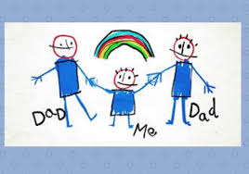
Un figlio a tutti i costi?
Intervista a Paul Sullins, docente di sociologia alla
Catholic University of America di Washington
6. Si sentirebbe di sostenere l’approvazione di leggi che permettono l’adozione da parte di genitori dello stesso sesso?
In generale no, ma credo possano sempre esserci delle eccezioni. Non credo che i risultati della mia ricerca possano diventare un punto a favore dell’adozione da parte di coppie omosessuali, dal momento che i figli di coppie adottive fanno già esperienza di maggiori difficoltà emotive.
Dovremmo però chiederci qual è il superiore interesse del bambino. Dal momento che è cinquanta volte più probabile che un bambino sia eterosessuale piuttosto che omosessuale, il superiore interesse del bambino dovrebbe risiedere nel suo affidamento ad una coppia eterosessuale.

Slide 22
Un figlio a tutti i costi?
Intervista a Paul Sullins, docente di sociologia alla
Catholic University of America di Washington
7. Una regola da rispettare in qualunque situazione?
No, non dovrebbe essere applicata in maniera rigida o automatica, fondata su ideologie politiche, di qualunque colore esse siano. Quando si prende in considerazione l’adozione da parte di un individuo omosessuale, occorre distinguere tra l’adozione da parte di due genitori – in cui due persone, nessuna delle quali legata al bambino da rapporti di parentela, chiedono allo stesso tempo di diventare legalmente genitori di un minore – e l’adozione da parte di un solo genitore, in cui il partner di uno dei genitori biologici del bambino chiede di poterlo adottare.
Posso immaginare casi in cui permettere questo secondo caso (l’adozione da parte di un genitore) possa rappresentare l’interesse del bambino, ad esempio quando non è possibile ottenere supporto materiale e morale da parte dell’altro genitore naturale.

Slide 23
Un figlio a tutti i costi?
Vale la pena di sottolineare che:
“Una coppia gay può dare amore ed essere più stabile di tante coppie etero, ma la questione che dobbiamo porci è a monte: l’identità sessuale al bambino la trasmettono i genitori attraverso la differenza tra i sessi. Se siamo sinceri, ognuno di noi ha chiarissimo nella memoria che aveva un rapporto diverso con il padre e con la madre, e questo è uno schema di crescita che non può essere assolto da una coppia dello stesso sesso”.
La genitorialità non è un diritto né degli eterosessuali né degli omosessuali. Essere figlio è un diritto di ogni essere umano.
FINE

